Slide 1
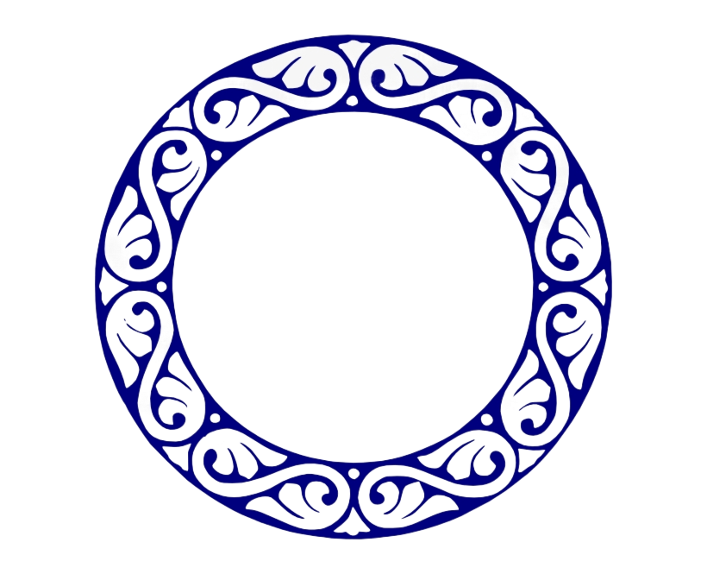

Часть слова, стоящая за корнем ?

Slide 2

Раздел науки о языке, изучающий звуки речи ?

Slide 3

Как называется значимая часть слова, стоящая перед корнем и служащая для образования новых слов?

Slide 4

Какое слово состоит из трех слогов, а указывает на 33 русские буквы?

Slide 5

В каких словах по сто согласных?

Slide 6
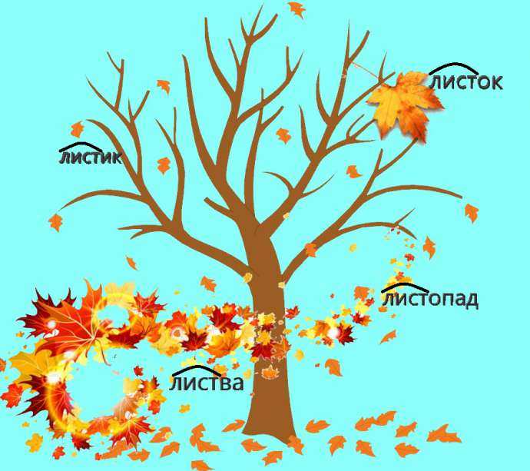
Какую часть слова можно найти в земле?

Slide 7

Как большой дом сделать маленьким?

Slide 8
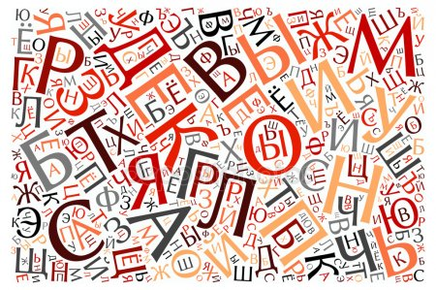
Какую строчку нельзя прочитать?

Slide 9
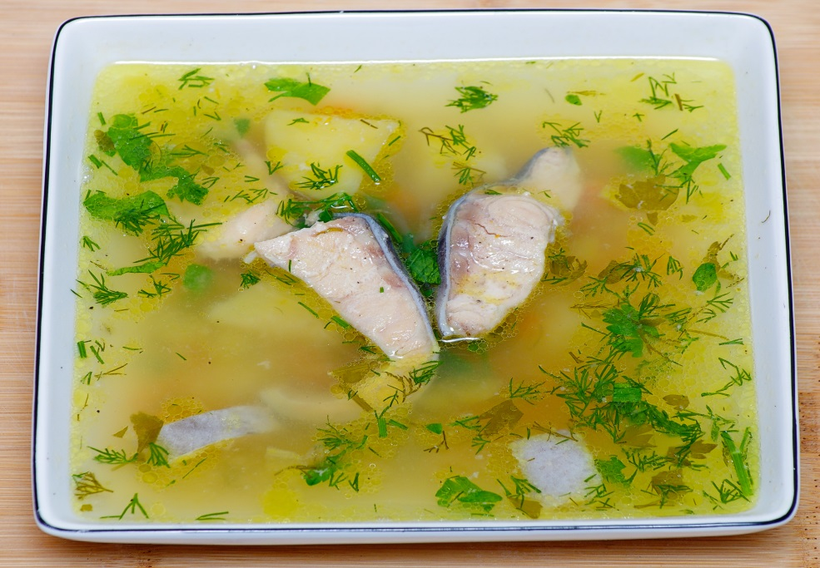
Из каких букв можно приготовить вкусный суп?

Slide 10

Какая по счёту буква «р» во втором месяце весны?

Slide 11
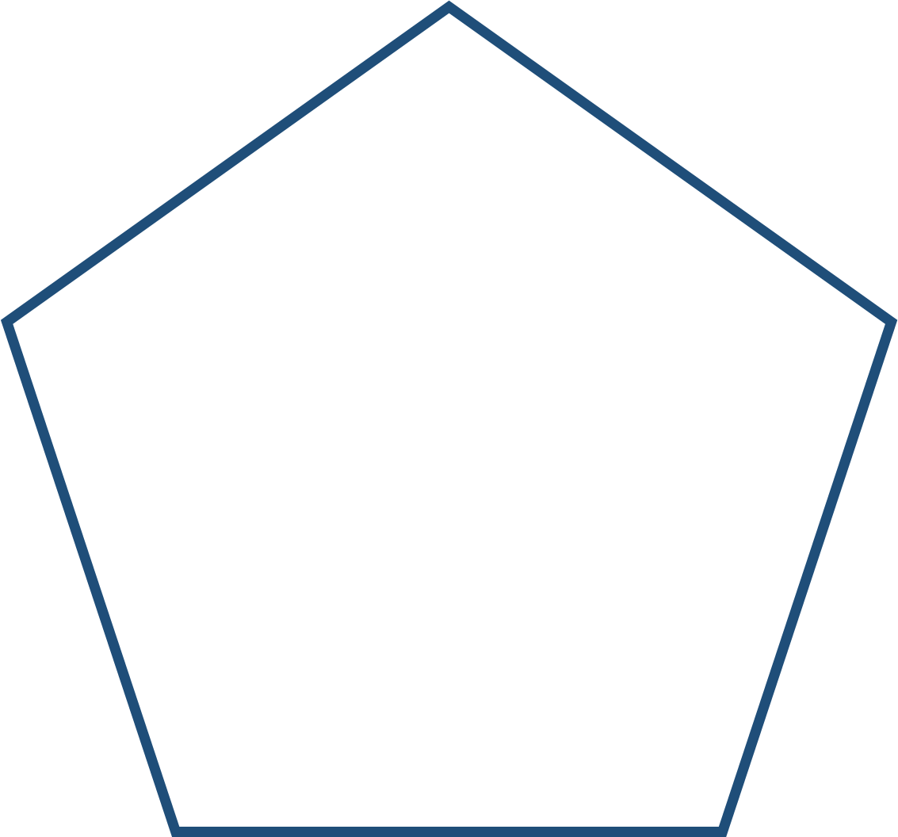

В каком слове 100 раз повторяется «нет»?

Slide 12
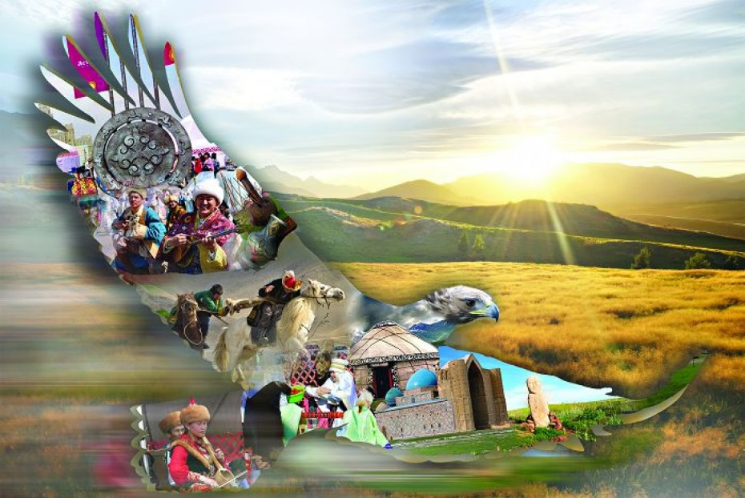
Что между горами и долинами?

